Slide 1
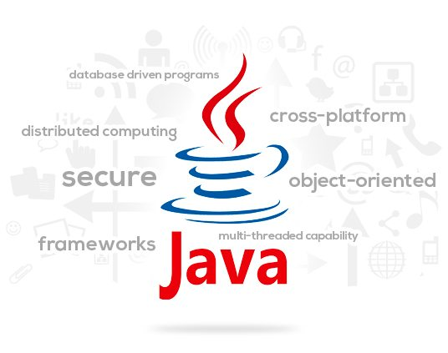
Adonis Amaya 8-928-693 Ariadna Acevedo 8-712-1473 Jorge Urbano 8-923-948 Julio R. Gatica PE-10-585 Luis Bonilla 8-878-842 Luis Villarreal 8-800-1974 Roger Silva 8-951-948
METODOS DE PROGRAMACION JAVA

Slide 2
¿Qué es un método de programación?
Es una subrutina cuyo código es definido en una clase y puede pertenecer tanto a una clase, como es el caso de los métodos de clase o estáticos, como a un objeto, como es el caso de los métodos de instancia. Análogamente a los procedimientos en lenguajes imperativos, un método consiste generalmente de una serie de sentencias para llevar a cabo una acción, un juego de parámetros de entrada que regularán dicha acción o, posiblemente, un valor de salida (o valor de retorno) de algún tipo

Slide 3
¿Diferencias entre un procedimiento (función) y un método de programación?
Al estar asociado con un objeto o clase en particular, puede acceder y modificar los datos privados del objeto correspondiente de forma tal que sea consistente con el comportamiento deseado para el mismo. Así, es recomendable entender a un método no como una secuencia de instrucciones sino como la forma en que el objeto es útil (el método para hacer su trabajo). Por lo tanto, podemos considerar al método como el pedido a un objeto para que realice una tarea determinada o como la vía para enviar un mensaje al objeto y que éste reaccione acorde a dicho mensaje

Slide 4





METODOS DE INSTANCIA
Los métodos de instancia operan sobre las variables de instancia de los objetos pero también tienen acceso a las variables de clase. La sintaxis de llamada a un método de instancia es:
// Llamada tipica a un metodo de instancia
idReferencia.idMetodo(parametros);

Slide 5
METODOS DE INSTANCIA
Todas las instancias de una clase comparten la misma implementación para un método de instancia. La instancia que hace la llamada al método es siempre un parámetro o argumento implícito. Dentro de un método de instancia, el identificador de una variable de instancia hace referencia al atributo de la instancia concreta que hace la llamada al método (suponiendo que el identificador del atributo no ha sido ocultado por el de un parámetro).
public double saldo() {
return this.saldo;
}
public void transferencia( CuentaBancaria origen ) {
this.saldo += origen.saldo;
origen.saldo = 0;
}

Slide 6
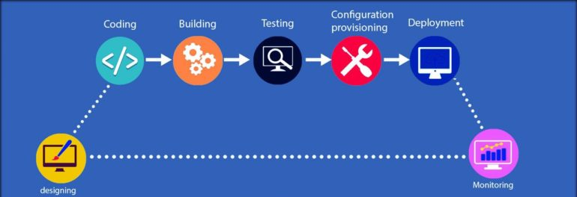
METODOS DE CLASE
No operan sobre las variables de instancia de los objetos. Los métodos de clase pueden trabajar con las variables de clase pero no pueden acceder a las variables de instancia declaradas dentro de la clase, a no ser que se crea una nueva instancia y se acceda a las variables de instancia a través del nuevo objeto.

Slide 7
METODOS DE CLASE
También pueden ser llamados precediéndolos con el identificador de la clase, sin necesidad de utilizar el de una instancia.
La palabra static determina la declaración de un método de clase. Por defecto, si no se indica la palabra static, el método declarado se considera un método de instancia.
En el ejemplo anterior en la declaración de la clase CuentaBancaria, el método incCuentas es un método de clase.
IdClase.idMetodo(parametros); // Llamada tipica a un metodo de clase
public static void incCuentas () {
totalCuentas++;
}

Slide 8
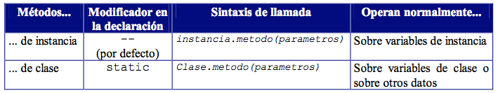
DIFERENCIAS ENTRE LOS METODOS DE INSTANCIA Y CLASE
Los métodos de clase o estáticos se pueden considerar equivalentes a las rutinas (globales) de otros lenguajes de programación como Pascal o C. Como ejemplos típicos de métodos estáticos pueden indicarse los métodos de Java correspondientes a las funciones matemáticas sin, cos, exp, pow... de la clase java.lang.Math. Las llamadas a estos métodos se realizan anteponiendo el identificador de la clase Math al identificador del método: Math.sin(angulo)

Slide 9

GRACIAS…!!!!

